Slide 1
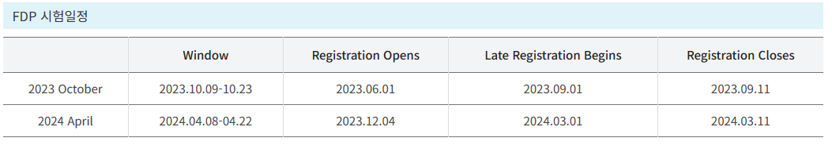

2024년 FDP 시험 접수 안내
www.epasskorea.com , Tel: 1600-0522
2024년 시험일 및 접수기간
Notes:
CFA Exam Fee Schedule

Slide 2

신규 응시를 기준으로 하며 우선 계정을 만듭니다
클릭

Slide 3
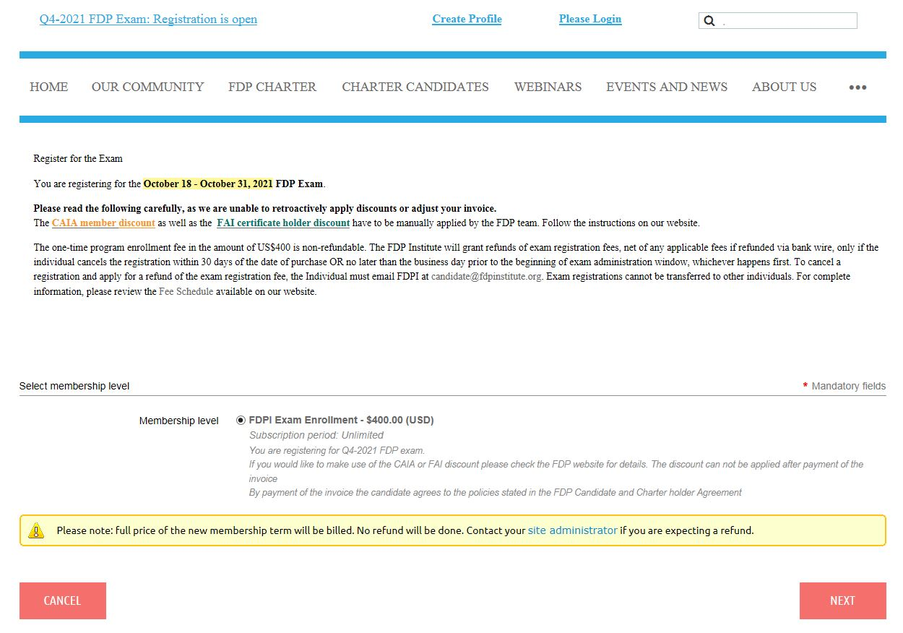
시험 날짜 확인
시험 등록비 확인
클릭
등록비는 FDP 시험 최초 등록 시 1회만 납부하며, 시험비는 별도입니다.
등록비는 $400 고정이며, 시험비는 Deadline에 따라 다릅니다.
☞ Early Registration 시험비 : $950
☞ Standard Registration 시험비 : $1,150

Slide 4
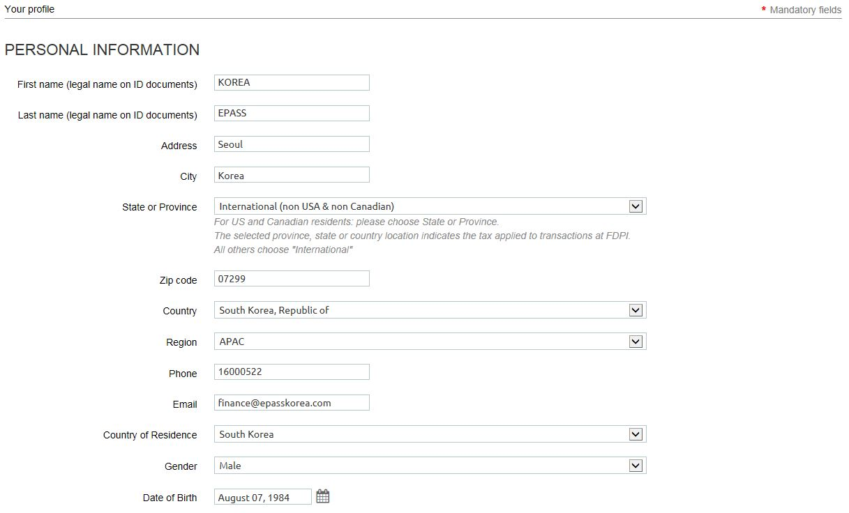
이름 입력
성 입력
도시 입력
국가 입력
우편번호 입력
회원가입 시 등록된 정보가 자동적으로 불러와집니다.
변경사항이 있으면 변경하면 됩니다.

Slide 5
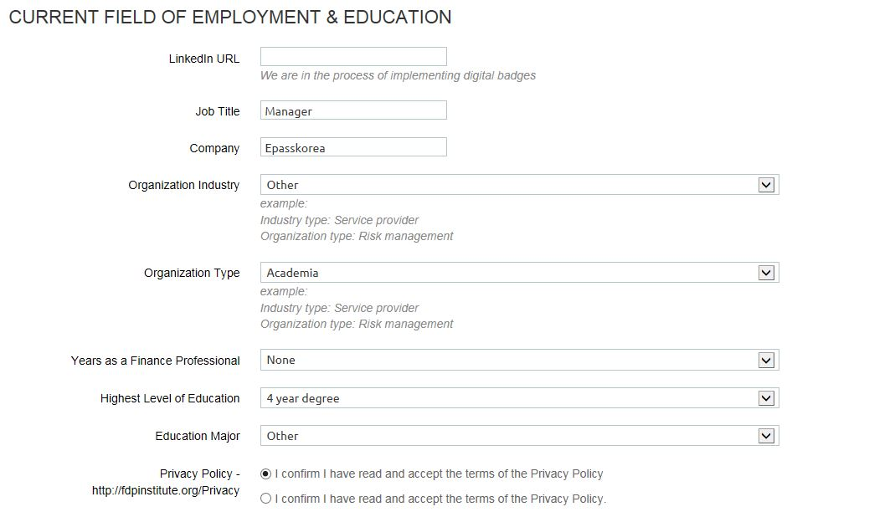
직업 or 학업 정보 입력

Slide 6
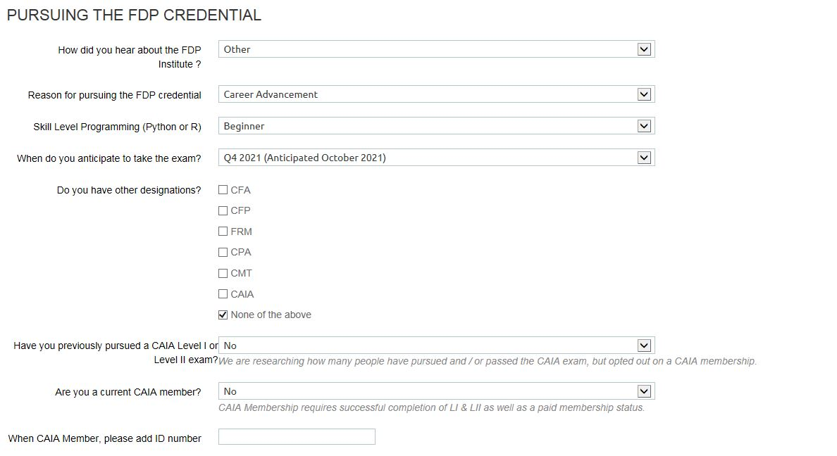
자격보유 확인 등 설문조사

Slide 7
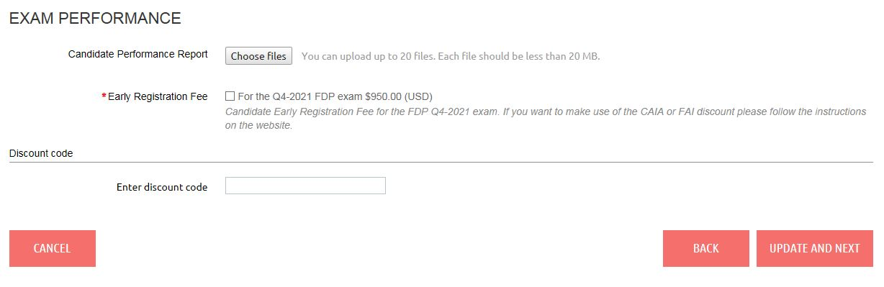
시험비 체크
최종 결제창에서는 등록비와 시험비가 합쳐진 금액이 표시됩니다.
☞ 등록비 : $400
☞ Early Registration 시험비 : $950
☞ Standard Registration 시험비 : $1,150
클릭

Slide 8
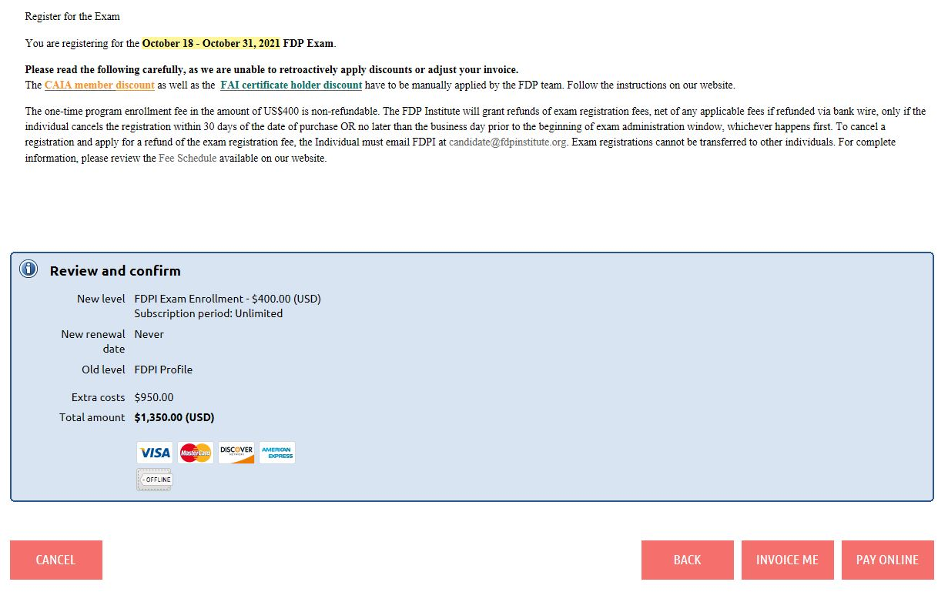
총 결제금액
* 결제방법
1) INVOICE ME : 인보이스 결제
2) PAY ONLINE : 신용카드 결제

Slide 9
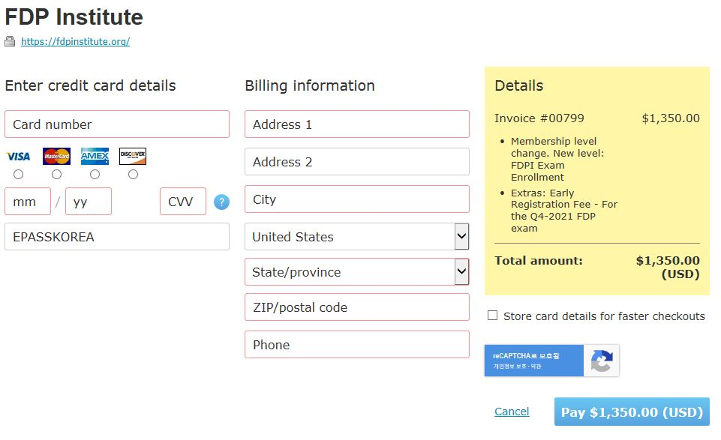
결제 방법은 신용카드를 권장합니다
결제 금액이 저렴하며 결제 확인이 빠르고 정확합니다
신용 카드 번호 입력
만료 월 입력
만료 연 입력
CVV or CVC 넘버
AMEX 카드: 카드 앞면 카드 번호 위 4자리 숫자
MasterCard/ Visa: 카드 뒷면 마지막 3자리 숫자
시험일 및 결제금액이 올바른지 확인 후
이상 없으면 아래 버튼 클릭
클릭

